Slide 1


TRƯỜNG TIỂU HỌC ÁI MỘ A
Bài giảng điện tử Tiếng Việt lớp 1
Tên bài: anh - ach (tiết 1)

Slide 2

MÔN: TiẾNG ViỆT – LỚP 1
Phân môn: Học vần
Bài 94. anh - ach (tiết 1)

Slide 3

Thử tài
của bạn

Slide 4



Hãy đọc các từ sau:
Cô khen !
trường học nước biển

Slide 5
Hãy đọc câu sau:
Cô khen !
Nắng lên xua tan màn sương còn đọng trên lá.

Slide 6
Tìm 2 từ có vần ương.
Cô khen !

Slide 7
Nói 1 câu có tiếng chứa vần ươc.
Cô khen !

Slide 8

Bài 94. anh – ach

Slide 9

KHÁM PHÁ

Slide 10

anh
anh
a
nh
quả chanh
anh

Slide 11
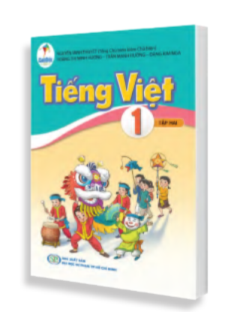
ach
ach
a
ch
cuốn sách
ach

Slide 12
a
nh
a
ch

Slide 13
anh
ach
quả chanh
anh
ach
cuốn sách

Slide 14

anh ach

Slide 15
chanh
ach
anh
sách

Slide 16


Slide 17



Luyện tập

Slide 18
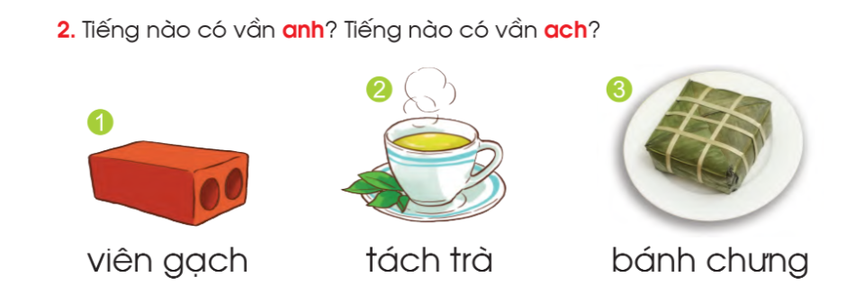

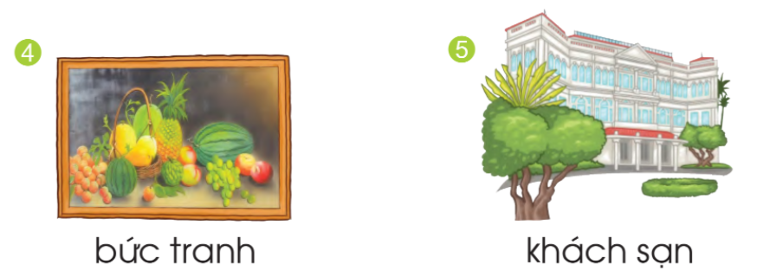

Slide 19
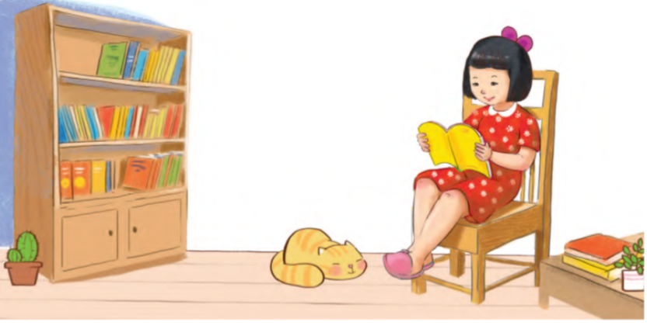
Thanh

Slide 20
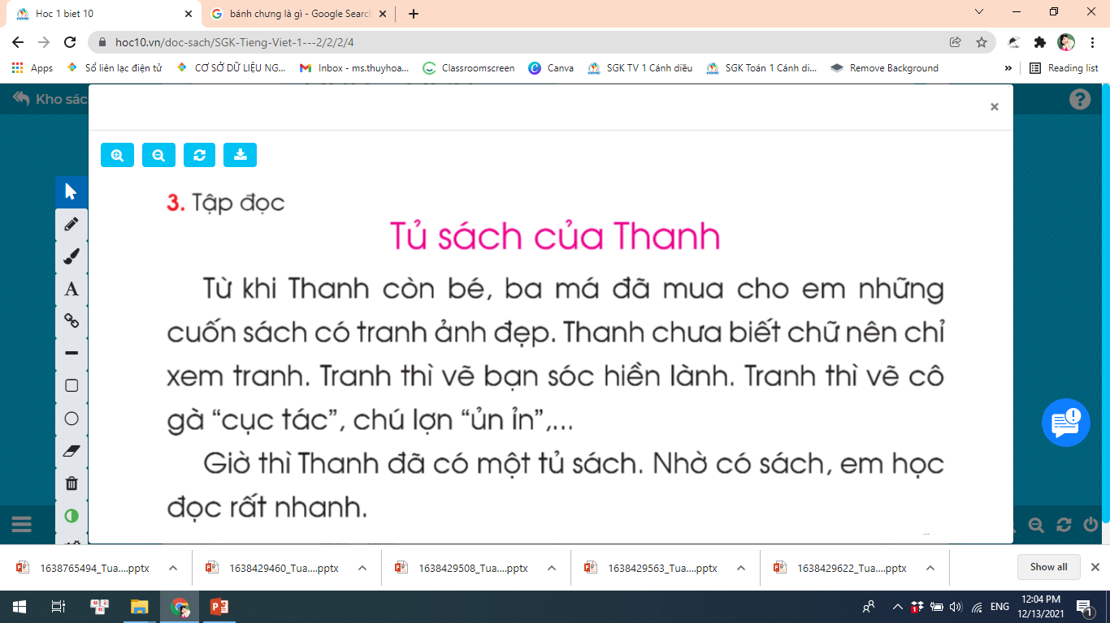

Slide 21
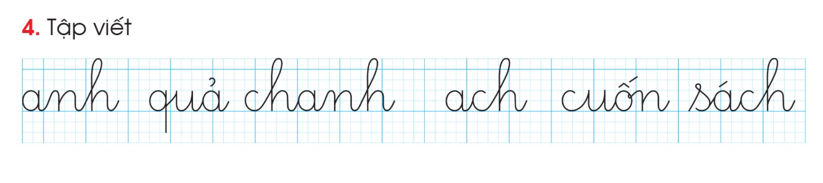

Slide 22





Dặn dò

